Slide 1
«Основные изменения в Порядках учета операций на лицевых счетах открытых в Министерстве финансов РС(Я)»

Slide 2
ГБУ РС (Я) - Приказ Минфина РС(Я) от 18.03.2015 N 01-04/0178-Н Порядок учета операций на лицевых счетах, открытых в Министерстве финансов Республики Саха (Якутия) государственным бюджетным учреждениям Республики Саха (Якутия)»
(изм. Приказ Минфина РС(Я) от 20.12.2024 N 01-04/2399-Н
ГАУ РС(Я) - Приказ Минфина РС(Я) от 18.03.2015 N 01-04/0177-Н Порядок учета операций на лицевых счетах, открытых в Министерстве финансов Республики Саха (Якутия) государственным автономным учреждениям Республики Саха (Якутия)"
(изм. Приказ Минфина РС(Я) от 23.12.2024 N 01-04/2429-Н
На официальном сайте Министерства финансов РС(Я) www.minfin.sakha.gov.ru в разделе «Нормотворческая деятельность»

Slide 3
Требования по заполнению платежного поручения :
в поле "Плательщик" должно быть указано полное или сокращенное наименование финоргана - "Министерство финансов Республики Саха (Якутия)" или "Минфин РС(Я)", далее в скобках полное или сокращенное наименование клиента;
В поле 20 "Назначение платежа" платежного поручения указывается соответствующий код, если перечисляете физическому лицу зарплату или иные доходы (с учетом единовременного или периодического характера выплат) (например код 1, 2, 3, 4)

Slide 4
Код вида доходов:
код "1" - (например, выплат по договорам ГПХ, заработной платы)
код "2" (например, алименты, компенсации );
код "3" (например, ежемесячная выплата в счет возмещения вреда здоровью );
код "4" (например, проезд в отпуск, суточные, проживание в командировке, матпомощь );
код "5" (например, разовая выплата в счет возмещения вреда здоровью).

Slide 5
Образец заполнения поля 20 платежного поручения :

Slide 6
Особенности заполнения реквизита «Назначение платежа» платежного поручения
ГБУ и ГАУ при перечислении средств из резервного фонда Правительства РС(Я) не должны указывать в назначении платежа ссылку на номер и дату данного распорядительного документа (Распоряжение Правительства).
В соответствии с письмом Федерального казначейства №07-04-05/05-2127 от 29.01.2025г. при перечислении средств для обеспечения исполнения контракта в соответствии со ст.96 ФЗ от 05.04.2013г. №44-ФЗ в реквизите «Назначение платежа» платежного поручения, перед текстовым указанием назначения платежа указывается идентификационный код закупки, который отделяется знаком «//».

Slide 7
Платежное поручение должно содержать следующие реквизиты:
При оплате ГК, подлежащих включению в реестр контрактов (44-ФЗ), в платежном поручении должны заполнить информацию об оплате контрактов:
код вида реестра "02" - при оплате договоров (контрактов)
уникальный номер реестровой записи;
идентификатор документа о приемке поставленного товара, выполненной работы, оказанных услуг или идентификатор информации об этапе исполнения контракта (в случае авансового платежа)

Slide 8
Письмо Министерства финансов РС(Я)
№17/01-33/07-ГКУ-13 от 19.08.24г.

Slide 9
В случае прикрепления первичных подтверждающих документов в Бюджет Смарт к электронным документам «Договор», «Документ о приемке» дальнейшее прикрепление указанных подтверждающих документов к платежному поручению не требуется, так как документы подписаны ЭП между сторонами сделки в ЕИС в сфере закупок.
В случае если составляется двусторонний первичный документ в электронной форме, то он должен быть подписан ЭП всех сторон сделки и замена ручной подписи одной из сторон не соответствует требованиям Закона №63-ФЗ от 06.04.2011г.

Slide 10
Пунктами 4.3.10 указанных Порядков установлено, что при перечислении авансовых платежей представление счета не требуется, если иное не определено условиями договора (контракта);
Учреждение вправе представлять в качестве подтверждающего документа универсальный передаточный документ (УПД) вместо акта приемки поставленного товара (выполненной работы, оказанной услуги), счет-фактуры в зависимости от статуса документа.

Slide 11
В Порядках добавлены следующие требования по заполнению мемориального ордера :
во вкладке "Дополнительно" заполняется поле "Договор" - при расчетах по договору (контракту), заключенному клиентом в соответствии с требованиями ФЗ "О контрактной системе в сфере закупок товаров, работ, услуг для обеспечения государственных и муниципальных нужд».

Slide 12
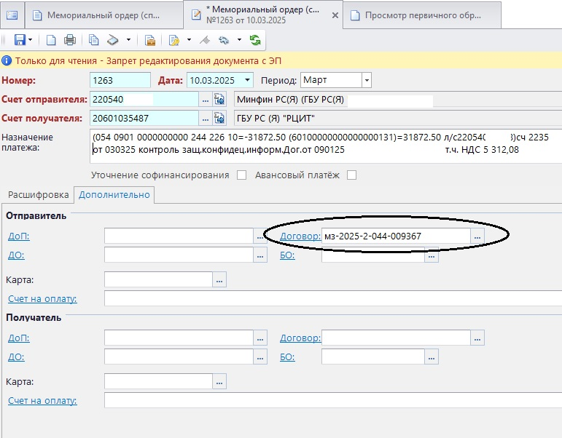
Образец заполнения мемориального ордера

Slide 13
Пунктами 4.2.8.1 указанных Порядков установлено, что расчеты между учреждениями, лицевые счета которых открыты на одном балансовом счете МФ РС(Я), осуществляются документом "Платежное поручение" в случае, если заключен договор (контракт) на поставку товаров, выполнение работ, оказание услуг, сведения о котором подлежат включению в определенный законодательством РФ о контрактной системе в сфере закупок товаров, работ, услуг для обеспечения государственных и муниципальных нужд реестр контрактов, заключенных заказчиками.

Slide 14
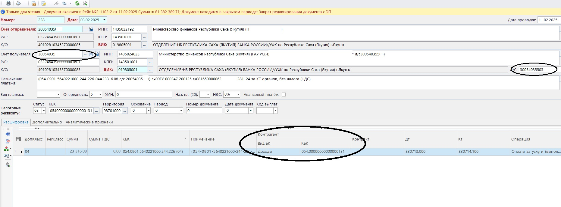
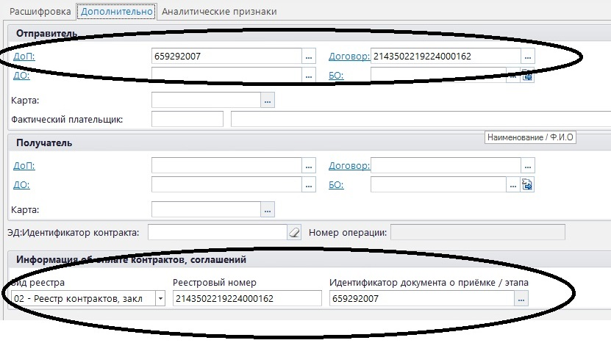
Образец платежного поручения

Slide 15
УЧЕТ ОПЕРАЦИЙ НА ЛИЦЕВЫХ СЧЕТАХ, ОТКРЫТЫХ В МИНИСТЕРСТВЕ ФИНАНСОВ РС(Я)
Пунктами 2.6.6 указанных Порядков установлено, что показатели (сведения) ПФХД вносятся клиентом во вкладке "Текущие задачи" и отправляются на согласование только по маршруту. Прикрепление первичных документов для представления в ГКУ РС(Я) «Республиканское Казначейство» не требуется, но могут требоваться для учредителя в соответствии с ведомственным порядком.
Пунктами 2.6.10 указанных Порядков установлен, что для уточнения платежного документа в документе "Черновик - Уведомление об уточнении вида и принадлежности платежа" в поле "Примечание" указывается тип операции «перенос кассовых расходов (ПКР)» или «перенос восстановления кассовых расходов (ВКР)».
Также Уведомлением можно уточнить номера документов "Договор" и "Документ о приемке" или прикрепить к платежному документу документы "Договор" и "Документ о приемке“ после внесение изменений в ЕИС.

Slide 16
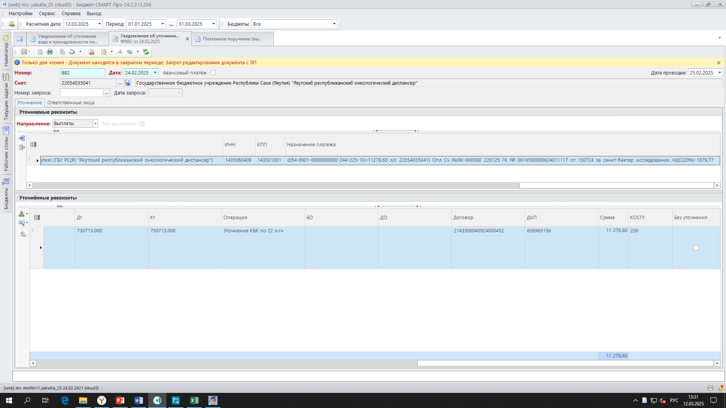
Образец уведомления об уточнении вида и принадлежности платежа

Slide 17
Требования по выплатам подстатьям КОСГУ
Подстатья 211 «Заработная плата».
В назначении платежа платежных поручений на перечисление заработной платы не требуется указывать за какую половину месяца выплачивается заработная плата. При перечислении единого налогового платежа в назначении указать слова «Единый налоговый платеж» или «ЕНП».
Подстатья 214 «Прочие несоциальные выплаты персоналу в натуральной форме».
Для оплаты проезда в отпуск подтверждающих документов не требуется.
Подстатья 225 "Работы, услуги по содержанию имущества».
В договоре на выполнение работ по текущему и капитальному ремонту объектов капитального строительства должно быть указание объекта или объектов, суммы, типа и сроков ремонта в соответствии с проектно-сметной документацией (не требуется КС-2, КС-3, дефектная ведомость, смета);

Slide 18
Изменения в бюджетной классификации с 2025 года
п. 53.2.4.7. Порядка 82н «О Порядке формирования и применения кодов бюджетной классификации Российской Федерации, их структуре и принципах назначения»
КВР 247 «Закупка энергетических ресурсов» | водоотведение
 | холодное водоснабжение
 | ассенизация (вывоз ЖБО)
КВР 248 "Лизинговые платежи по договору финансовой аренды (лизинга), не являющиеся бюджетными инвестициями" | расходы бюджетов бюджетной системы РФ на лизинговые платежи по договору финансовой аренды (лизинга), не являющиеся бюджетными инвестициями.
п. 10.2.8. Приказ Минфина России от 29.11.2017 N 209н «Об утверждении Порядка применения классификации операций сектора государственного управления»
КОСГУ 228 «Услуги, работы для целей капитальных вложений» | расходы на приобретение работ по консервации объекта незавершенного строительства

Slide 19
Благодарю за внимание!

